Slide 1

KHỞI ĐỘNG
Bài hát: Chim vành khuyên

Slide 2
Bài 17: Hàng xóm nhà em

Slide 3

Hoạt động 1:
Xác định việc làm thể hiện quan hệ tốt với hàng xóm

Slide 4
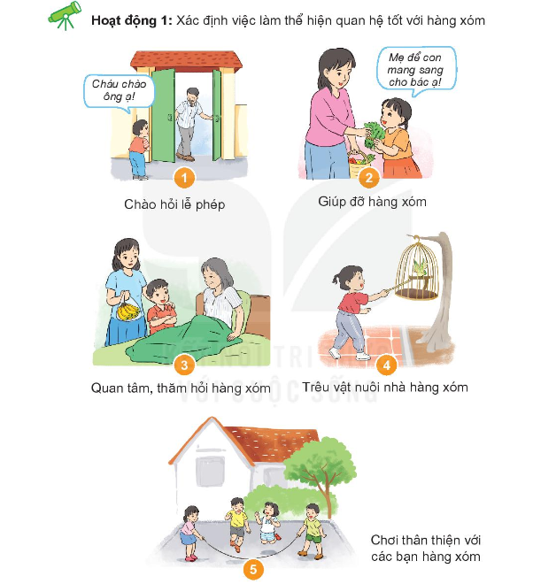

Slide 5

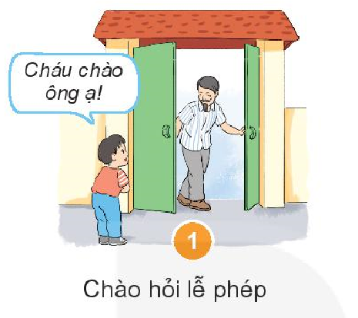
Hoạt động 1: Xác định việc làm thể hiện quan hệ tốt với hàng xóm
Chào hỏi lễ phép

Slide 6
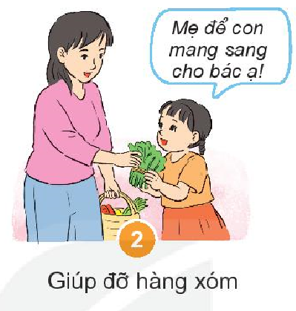
Hoạt động 1: Xác định việc làm thể hiện quan hệ tốt với hàng xóm
Giúp đỡ hàng xóm

Slide 7
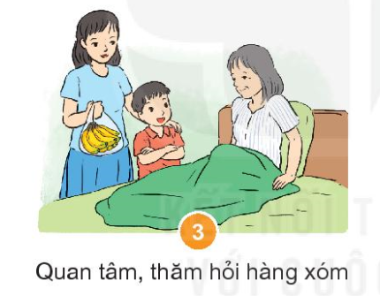
Hoạt động 1: Xác định việc làm thể hiện quan hệ tốt với hàng xóm
Quan tâm, thăm hỏi hàng xóm

Slide 8
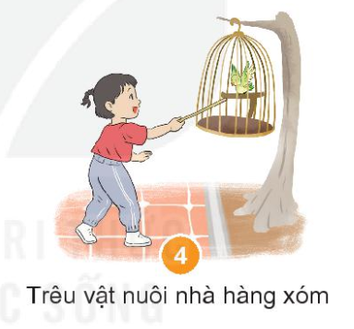
Hoạt động 1: Xác định việc làm thể hiện quan hệ tốt với hàng xóm
Trêu vật nuôi nhà hàng xóm

Slide 9
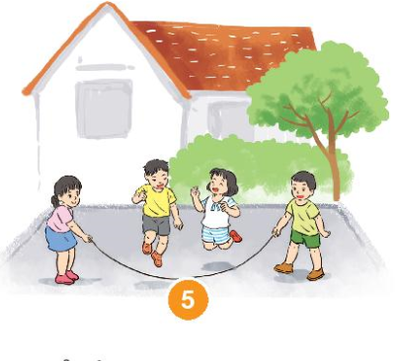
Hoạt động 1: Xác định việc làm thể hiện quan hệ tốt với hàng xóm
Chơi thân thiện với các bạn hàng xóm

Slide 10





Slide 11

Để tạo mối quan hệ tốt với hàng xóm, em cần chào hỏi lễ phép người lớn,quan tâm, thăm hỏi, giúp đỡ những người khó khăn, đau ốm và có thái độ thân thiện với các bạn hàng xóm.

Slide 12

NGHỈ GIỮA GIỜ

Slide 13


Slide 14

Hoạt động 2:
Kể về một người hàng xóm nhà em

Slide 15

Kể về một người hàng xóm nhà em
- Người hàng xóm tên là gì?
- Người hàng xóm làm nghề gì?
- Người hàng xóm có quan tâm giúp đỡ mọi người không?
- Em có yêu quý người hàng xóm không?

Slide 16









Củng cố - dặn dò

Slide 17

XIN CHÂN THÀNH CẢM ƠN
QUÝ THẦY CÔ GIÁO VÀ
CÁC EM HỌC SINH !

